Slide 1

ХОЧУ РАБОТАТЬ!
Трудовые права несовершеннолетних

Slide 2

Согласно всероссийскому опросу Фонда «Общественное мнение»
34% опрошенных заработали свои первые деньги в возрасте до 15 лет,
44% - с 15-17 лет,
11% начали зарабатывать в 18,
10% в 19 лет и старше.

Slide 3



Международные документы, регулирующие труд несовершеннолетних

Slide 4

В 1996 году по инициативе Франции, день принятия Генеральной Ассамблеей ООН текста Конвенции, было решено ежегодно
20 ноября отмечать как День прав ребенка.
минимальный возраст для приема на работу не ниже 15 лет
особые требования к продолжительности
рабочего дня и условиям труда
запрещение работ, которые могут нанести вред здоровью,
безопасности или нравственности детей
право ребенка на защиту от экономической эксплуатации
защита от выполнения любой работы, которая может представлять опасность для его здоровья или служить препятствием в получении им образования либо наносить ущерб здоровью ребенка и его физическому, умственному, духовному, моральному и социальному развитию

Slide 5


Законодательные акты, регулирующие трудовые отношения в РФ
Конституция РФ
Трудовой кодекс РФ
Отдельные законы о труде
Подзаконные нормативные акты

Slide 6
Стороны трудовых отношений
Работник
Работодатель
добросовестно трудиться
рационально
использовать труд
соблюдать трудовую
дисциплину
создавать условия
труда
Трудовой договор
беречь имущество
оплачивать труд
выполнять нормы
труда
осуществлять повышение
квалификации

Slide 7

Трудовой договор
Трудовой договор – соглашение между работником и работодателем, в соответствии с которым работодатель обязуется предоставить работу по обусловленной трудовой функции, обеспечить условия труда, а работник обязуется лично выполнять определенную этим соглашением трудовую функцию в интересах, под контролем работодателя, соблюдать действующие правила трудового распорядка (ст. 56 Трудового Кодекса РФ).

Slide 8

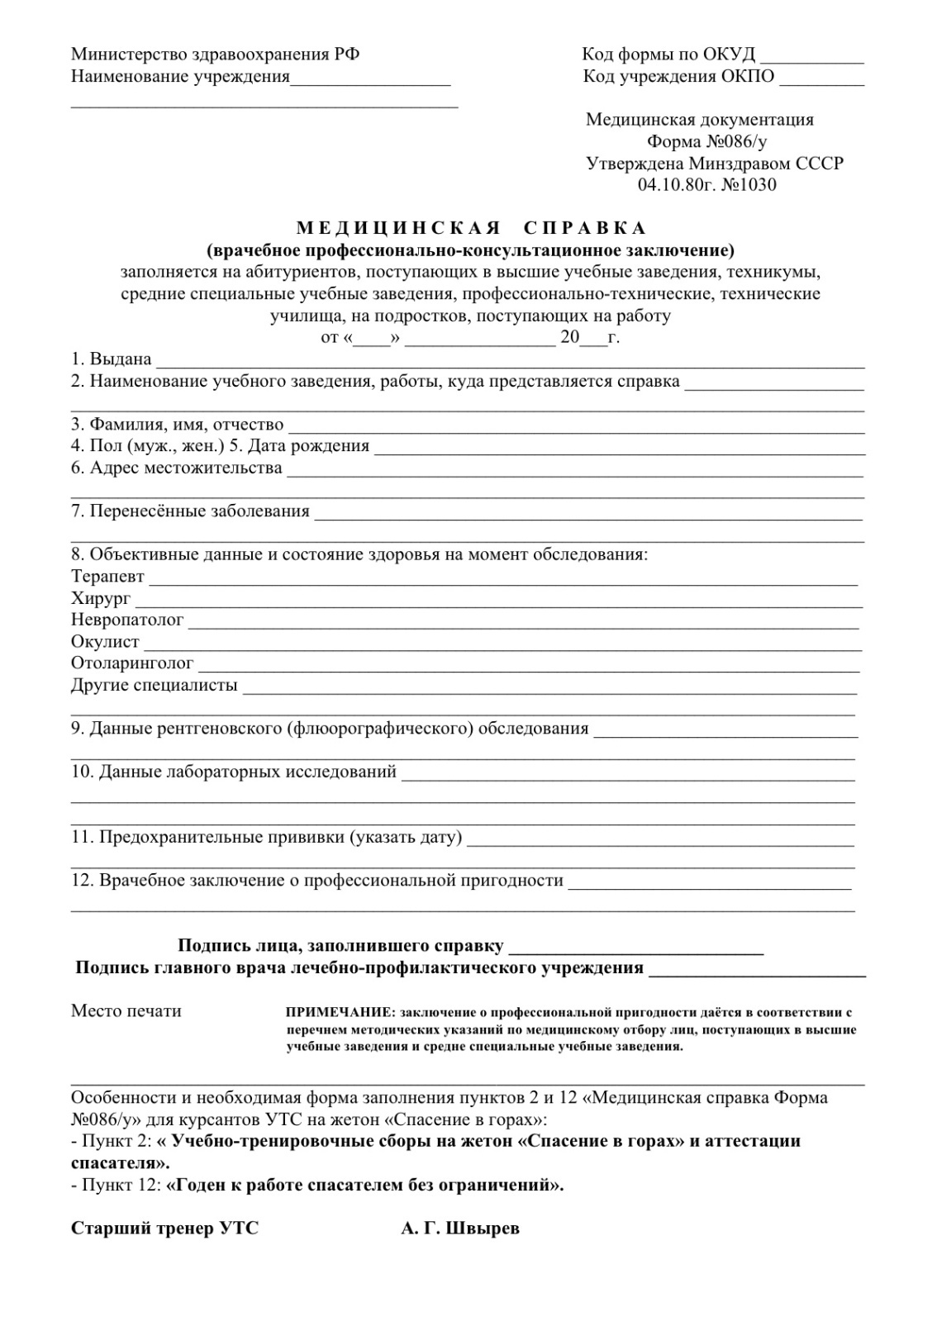





Slide 9
Заключение трудового договора
(ст.ст.58, 61, 70 ТК РФ)
Неопределенный
(срок действия не определен)
Срочный
(заключается на срок
не более 5 лет)
Трудовой договор заключается в 2-х экземплярах (по экземпляру каждой из сторон).
Если в трудовом договоре не оговорен срок его действия, то договор заключен на неопределенный срок.
Трудовой договор вступает в силу со дня его подписания.
Для лиц не достигших 18 лет при приеме на работу испытательный срок не устанавливается (ст. 70 ТК РФ).
Расторжение трудового договора с работниками до 18 лет по инициативе работодателя (исключение: ликвидация организации или ИП) помимо соблюдения общего порядка допускается только с согласия соответствующей государственной инспекции труда и комиссии по делам несовершеннолетних и защите их прав (ст.269 ТК РФ).

Slide 10
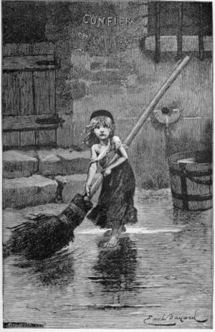

Трудовые права несовершеннолетних.
Несовершеннолетние в возрасте от 14 до 18 лет относятся к категориям граждан, особо нуждающихся в социальной защите и испытывающих трудности в поисках работы.

Slide 11
Возраст, с которого допускается заключение трудового договора
(ст.63 ТК РФ)
14
15
с письменного
согласия одного
из родителей
16
после получения
основного общего
образования
самостоятельно

Slide 12


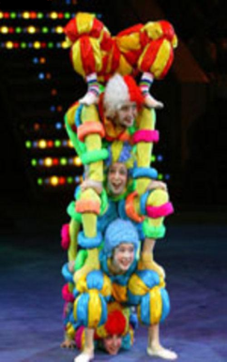

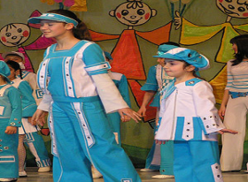

Трудовой договор с лицами, не
достигшими 14 лет, может быть заключен
только для участия их в создании и (или)
исполнении произведений и только
организациями кинематографии, театрами,
театральными и концертными
организациями и цирками.

Slide 13
Особенности приема на работу
лиц до 18 лет
Трудовой кодекс РФ (ст. 266) обязывает работодателя заключать трудовой договор с несовершеннолетними только после предварительного обязательного медицинского осмотра
В последующем медицинский осмотр работающих несовершеннолетних проводится ежегодно до достижения возраста 18 лет.
Трудовой договор может быть заключен только при отсутствии медицинских показаний.
Обязательные медицинские осмотры (обследования) осуществляются за счет средств работодателя.
Для лиц, не достигших возраста 18 лет, испытание (условие об испытании работника в целях проверки его соответствия поручаемой работе) при приеме на работу не устанавливается (ст. 70 ТК РФ)

Slide 14
Трудовые льготы
несовершеннолетних
Условия
труда
Рабочее
время
Время
отдыха

Slide 15
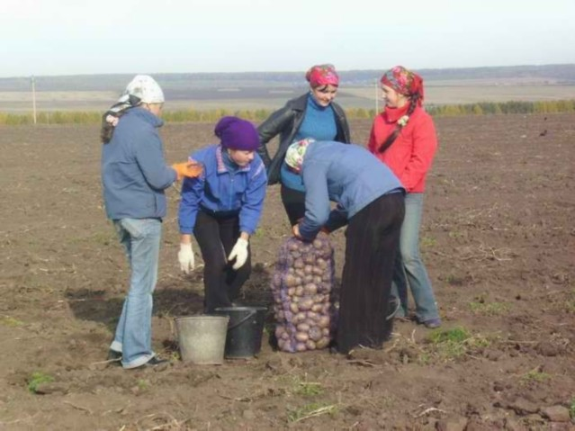

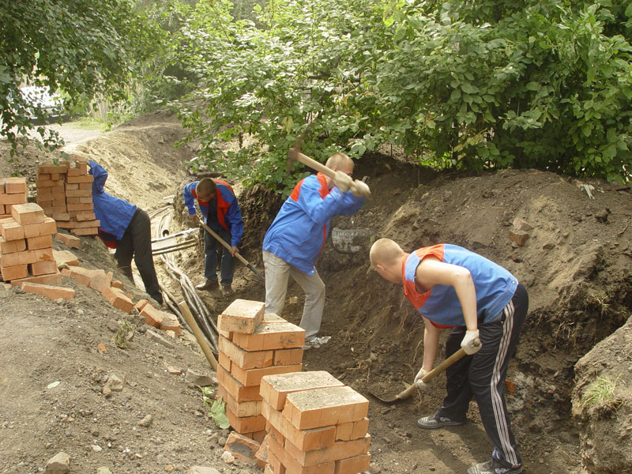
Ограничения на применение труда несовершеннолетних

Slide 16
Ограничения в условиях труда для несовершеннолетних
Запрещается применение труда несовершеннолетних лиц в возрасте до 18 лет на работах с вредными и (или) опасными условиями труда, на подземных работах и погрузочно-разгрузочных работах (ст. 256 ТК РФ).
Запрещено принимать подростков на работы, выполнение которых может причинить вред их здоровью и нравственному развитию (работа в ночных клубах, кабаре, организациях игорного бизнеса, работ по торговле спиртными напитками и табачными изделиями и т.д.).
Запрещается направление несовершеннолетних
в служебные командировки (ст. 268 ТК РФ).
Запрещено привлечение лиц в возрасте до 18 лет к работе в ночное время ( с 22 часов до 6 часов утра ), к
сверхурочный работе, работе в выходные и нерабочие
праздничные дни.

Slide 17

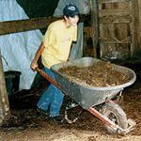
Запрещаются переноска и передвижение работниками в возрасте до 18 лет тяжестей, превышающих установленные для них предельные нормы.

Slide 18
Нормы предельно допустимой нагрузки при подъеме и перемещении
тяжестей вручную
Характер работы, показатели тяжести труда | Предельно допустимая масса груза в кг
 | Юноши |  |  |  | Девушки
 | 14 лет | 15 лет | 16 лет | 17 лет | 14 лет | 15 лет | 16 лет | 17 лет
Подъем и перемещение вручную груза постоянно в течение рабочей смены | 3 | 3 | 4 | 4 | 2 | 2 | 3 | 3
Подъем и перемещение груза вручную в течение не более 1/3 рабочей смены: 1) постоянно (более 2 раз в час) 2) при чередовании с другой работой (до 2 раз в час) | 6 12 | 7 15 | 11 20 | 13 24 | 3 4 | 4 5 | 5 7 | 6 8
Суммарная масса груза, перемещаемого в течение смены: 1) подъем с рабочей поверхности 2) подъем с пола | 400 200 | 500 250 | 1000 500 | 1500 700 | 180 90 | 200 100 | 400 200 | 500 250

Slide 19

Рабочее время
Для подростков, занятых на временных работах, в соответствии со ст. 94 Трудового Кодекса РФ продолжительность ежедневной работы (смены) не может превышать (ст.ст.92, 94 ТК РФ):
В возрасте от 15 до 16 лет | 5 часов
В возрасте от 16 до 18 лет | 7 часов

Slide 20
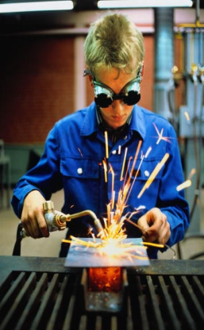
А для учащихся ОУ, образовательных учреждений начального и среднего профессионального образования, совмещающих в течение учебного года учебу с работой:
В возрасте от 14 до 16 лет | 2,5 часа
В возрасте от 16 до 18 лет | 4 часа

Slide 21
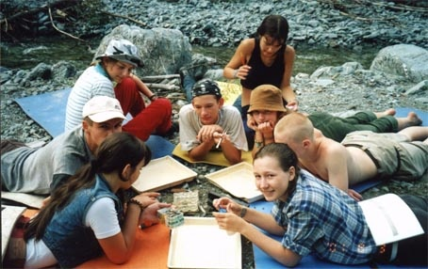
Время отдыха
Работникам моложе 18 лет предоставляется ежегодный основной удлиненный оплачиваемый отпуск - продолжительностью 31 календарный день в удобное для них время, в том числе до истечения шести месяцев непрерывной работы (ст. 267 ТК РФ).

Slide 22
Запрещается непредоставление ежегодного оплачиваемого отпуска для несовершеннолетних работников (ст. 124 ТК РФ), не допускается отзыв из отпуска работников моложе 18 лет (ст. 125 ТКРФ). А также не допускается применительно к данной категории работников замена отпуска денежной компенсацией (ст. 126 ТК РФ).
Работникам, совмещающим работу с обучением, работодатель обязан помимо основного ежегодного отпуска предоставлять учебные отпуска – дополнительный отпуск с сохранением зарплаты или отпуск без сохранения зарплаты (ст. 173 ТК РФ).

Slide 23
Защита трудовых прав
несовершеннолетних
Если права несовершеннолетних нарушены, то он может обратиться в профсоюзную организацию, государственную инспекцию труда либо суд за защитой своих трудовых прав.

Slide 24

Важным является то, что несовершеннолетние в возрасте от 14 до 18 лет вправе самостоятельно распоряжаться свои заработком, стипендией и иными доходами (ст.26 Гражданского кодекса РФ).

Slide 25
Материальная ответственность
На работников в установленных случаях может возлагаться полная материальная ответственность, которая состоит в обязанности возместить работодателю прямой действительный ущерб в полном размере. Согласно статье 242 ТК РФ работники в возрасте до 18 лет несут полную материальную ответственность лишь за:
умышленное причинение ущерба;
ущерб, причиненный в состоянии алкогольного, наркотического или иного токсического опьянения;
ущерб, причиненный в результате совершения преступления или административного проступка.
При этом ТК РФ запрещает заключение с несовершеннолетними ­договоров о полной материальной ответственности работников (ст. 244 ТК РФ).

Slide 26
Расторжение трудового договора
Расторжение трудового договора с несовершеннолетними работниками по инициативе работодателя допускается только с согласия Государственной инспекции труда и комиссии по делам несовершеннолетних.
В ситуации, когда срок трудового договора истек, подростка необходимо уведомить об увольнении за три календарных дня до увольнения (ст. 79 ТК РФ).
В случае если с несовершеннолетним трудовой договор заключен на срок до 2 месяцев, подросток вправе уволиться до окончания срока трудового договора, написав заявление об увольнении по собственному желанию не менее чем за три дня до увольнения (ст. 292 ТК РФ). По истечении указанных трех дней несовершеннолетний вправе прекратить работу.

Slide 27
Спасибо за внимание

